Slide 1
Generative AI
Fine Tuning

Slide 2
Fine-Tuning Your LLM
Using large language models to build generative AI applications comes with new challenges. A key issue is ensuring response quality (accuracy and relevance) in content generated by the model for a given user request

Slide 3
Scope Fine-Tuning
Domain and Task Specificity: Fine-tuning involves modifying a pre-trained model to better respond to specific needs or particular tasks, such as sentiment analysis, multi-turn dialogue, information extraction, or language translation.
More Relevant Datasets: Utilizing datasets that are more pertinent to the desired task, as opposed to the very large and diverse datasets used for initial training.
Parameter Adjustment: Fine-tuning entails continuing the learning of model parameters with a specific dataset, which enables the model to capture more relevant data distributions and understand the context of the specific task or domain.

Slide 4
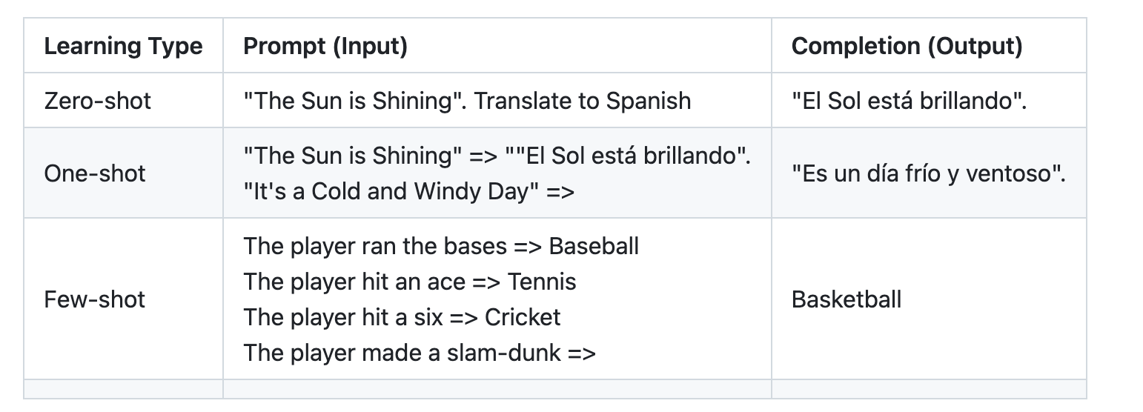
Domain and Task Specificity
what is best practice?
Model token limits can restrict the number of examples you can give, and limit the effectiveness.
Model token costs can make it expensive to add examples to every prompt, and limit flexibility.

Slide 5

Azure Open AI Fine Tuning

Slide 6
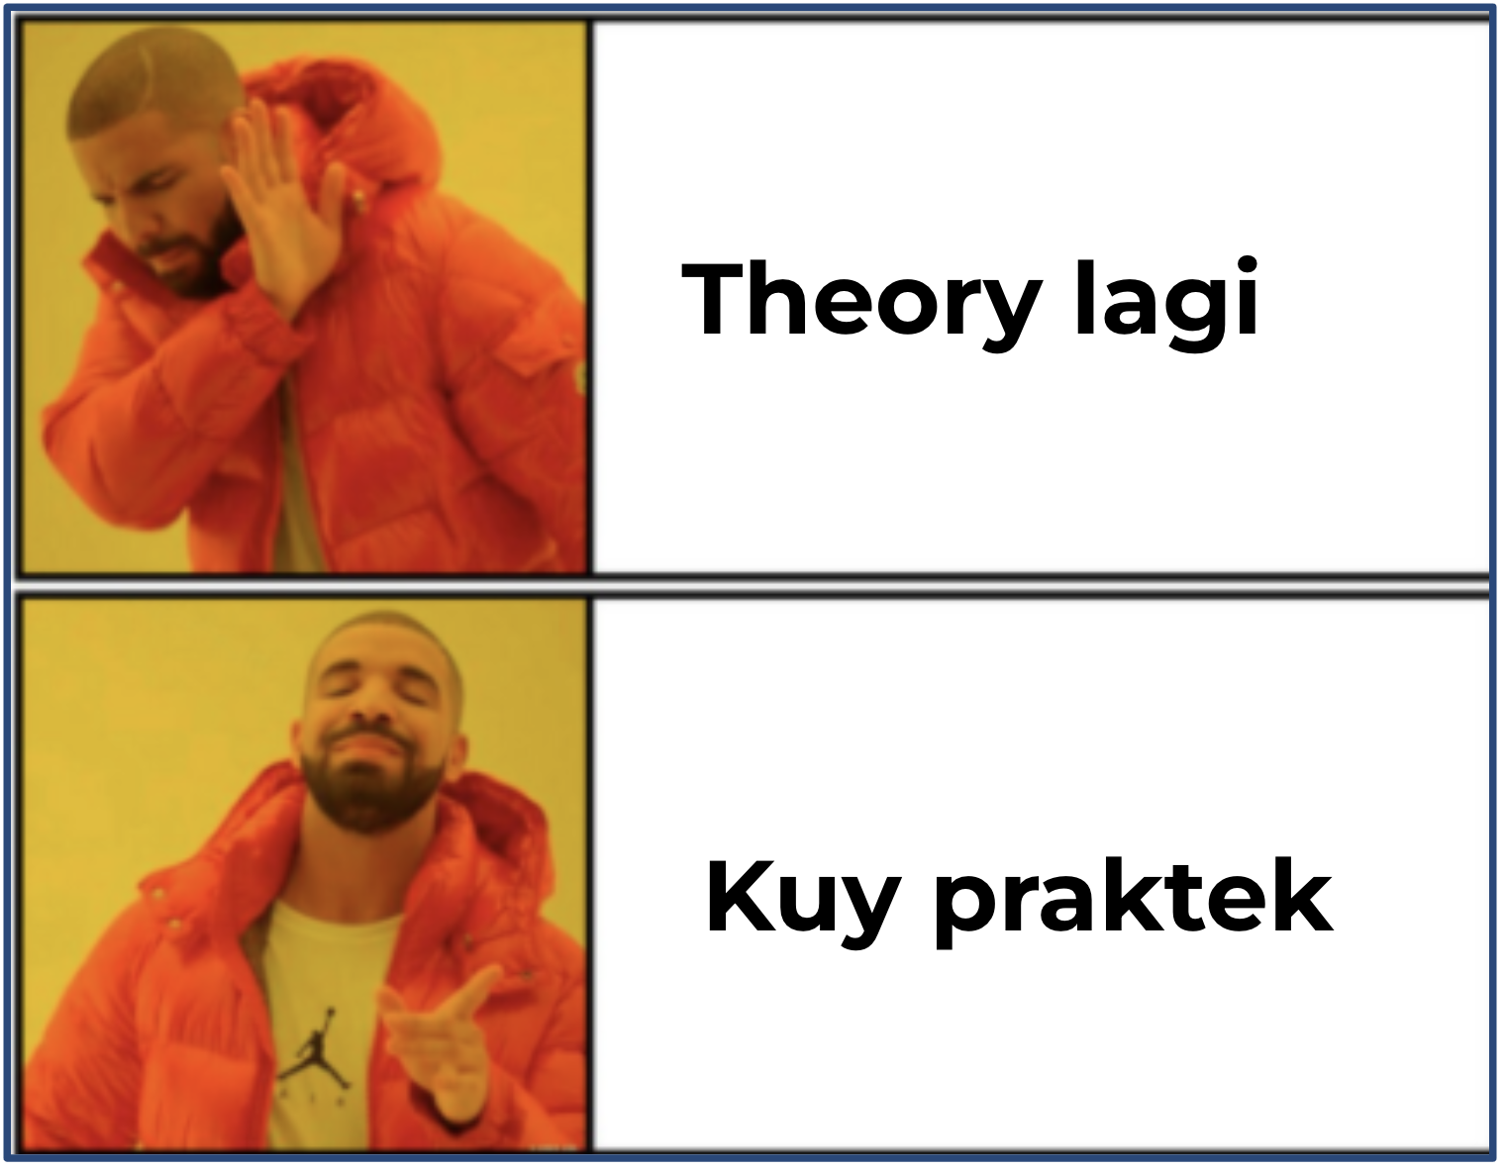
How can we fine-tune a pre-trained model?

Slide 7
Hands on
Link
Gemma :
Deepseek :
Bert :

Slide 8
Thank You

Slide 9
Related Material Link

Slide 10
https://learn.microsoft.com/en-us/azure/ai-foundry/concepts/fine-tuning-overview
https://learn.microsoft.com/en-us/azure/ai-services/openai/concepts/models?tabs=global-standard%2Cstandard-chat-completions#fine-tuning-models
https://learn.microsoft.com/en-us/azure/ai-services/openai/tutorials/fine-tune?tabs=python-new%2Ccommand-line

Slide 11
Appendix

Slide 12
1. output_dir="./results"
Arti: Menentukan direktori tempat model yang telah di-fine-tuning dan artefak pelatihan lainnya (seperti checkpoint) akan disimpan.
Maksud: Mengorganisasi dan menyimpan hasil pelatihan agar dapat diakses dan digunakan kembali.
Analogi: Seperti menyimpan hasil pekerjaan Anda di folder khusus agar mudah ditemukan.
2. evaluation_strategy="epoch"
Arti: Menentukan kapan evaluasi model akan dilakukan. Dalam hal ini, evaluasi dilakukan di akhir setiap epoch (siklus pelatihan).
Maksud: Memantau kinerja model selama pelatihan dan melihat bagaimana model berkembang dari waktu ke waktu.
Analogi: Seperti melakukan ujian di akhir setiap bab untuk mengukur pemahaman Anda tentang materi.
3. learning_rate=2e-5
Arti: Menentukan tingkat pembelajaran (learning rate), yaitu seberapa besar model menyesuaikan bobotnya berdasarkan gradien error. Nilai 2e-5 (0.00002) adalah tingkat pembelajaran yang relatif kecil.
Maksud: Mengontrol seberapa cepat model belajar. Tingkat pembelajaran yang kecil mencegah model dari overshooting solusi optimal.
Analogi: Seperti menyesuaikan volume suara Anda saat berbicara. Terlalu keras bisa mengganggu, terlalu pelan sulit didengar.

Slide 13
4. per_device_train_batch_size=4 dan per_device_eval_batch_size=4
Arti: Menentukan ukuran batch yang digunakan selama pelatihan dan evaluasi untuk setiap perangkat (GPU). Dalam hal ini, 4 sampel data diproses sekaligus.
Maksud: Mengelola penggunaan memori dan kecepatan pelatihan. Ukuran batch yang lebih kecil mengurangi penggunaan memori tetapi mungkin memperlambat pelatihan.
Analogi: Seperti membagi pekerjaan besar menjadi tugas-tugas kecil agar lebih mudah dikelola.
5. gradient_accumulation_steps=4
Arti: Menentukan jumlah langkah di mana gradien akan diakumulasikan sebelum pembaruan bobot dilakukan.
Maksud: Mensimulasikan ukuran batch yang lebih besar tanpa melebihi batas memori GPU. Dalam hal ini, gradien dari 4 batch kecil diakumulasikan sebelum pembaruan bobot.
Analogi: Seperti mengumpulkan beberapa tugas kecil sebelum melakukan pembaruan besar.
6. num_train_epochs=3
Arti: Menentukan jumlah epoch (siklus pelatihan) yang akan dilakukan.
Maksud: Mengontrol berapa kali model akan melihat seluruh dataset pelatihan.
Analogi: Seperti membaca buku beberapa kali untuk memahaminya sepenuhnya.

Slide 14
7. weight_decay=0.01
Arti: Menentukan tingkat peluruhan bobot (weight decay), teknik regularisasi yang mencegah overfitting dengan menghukum bobot besar.
Maksud: Meningkatkan generalisasi model dan mencegahnya dari terlalu cocok dengan data pelatihan.
Analogi: Seperti menjaga agar otot-otot Anda tidak terlalu besar agar tetap fleksibel.
8. logging_dir="./logs" dan logging_steps=10
Arti: Menentukan direktori untuk menyimpan log pelatihan dan seberapa sering log akan dicatat (setiap 10 langkah).
Maksud: Memantau kemajuan pelatihan dan mendiagnosis masalah.
Analogi: Seperti mencatat jurnal harian untuk melacak kemajuan Anda.
9. report_to="none"
Arti: Menonaktifkan pelaporan ke alat pelacakan eksperimen seperti WandB atau TensorBoard.
Maksud: Menyederhanakan pelatihan dan menghindari ketergantungan pada alat eksternal.
Analogi: Seperti melakukan eksperimen tanpa mencatat data secara formal.

